Slide 1
Научные Библиотеки в медийной среде: приоритеты, продукты, сервисы
Матвеева Ирина Юрьевна, кандидат педагогических наук, доцент, зав. кафедрой Библиотечно-информационной деятельности Челябинского ГИК

Slide 2

Вопрос 1. Контекст библиотечных преобразований

Slide 3
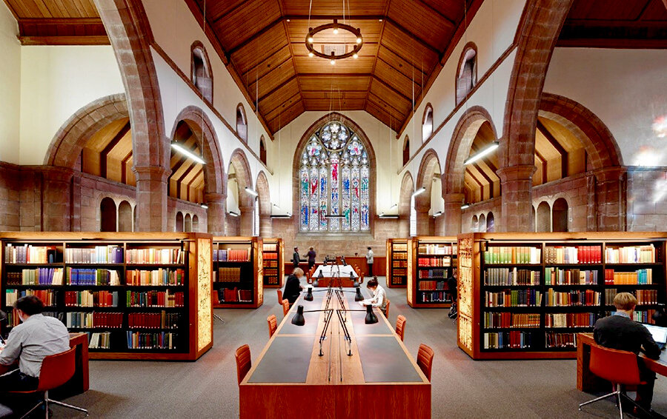
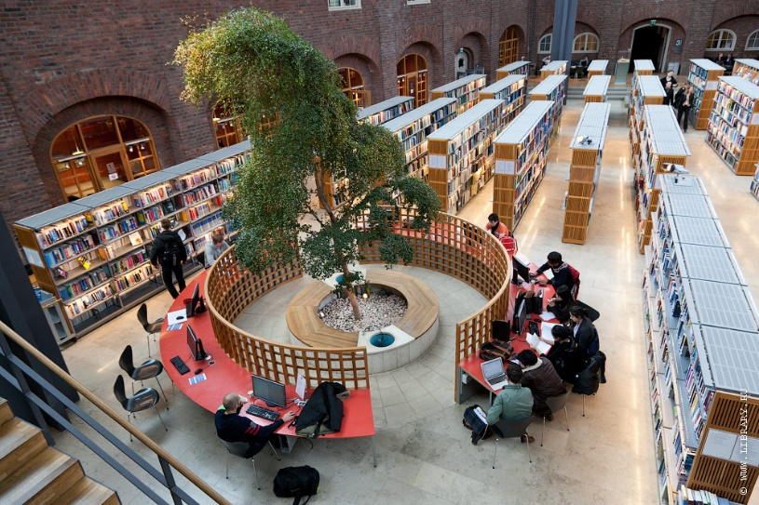
Кризис как точка бифуркации
Кризис:
Комплектования,
Чтения,
Финансирования,
Библиотечных кадров,
Материально-технической базы и т.д.
Итог: снижение социальной востребованности библиотеки
Возможности:
Технологического преобразования,
Поиска новых моделей обслуживания,
Изменение идеологии обслуживания и т.д.
Итог: инновационные форматы обслуживания, методы деятельности, библиотечного пространства

Slide 4
Особенности положения вузовской библиотеки
1. Нормативное регулирование статуса вузовской библиотеки,
2. Сформулированы точные требования к деятельности вузовской библиотеки,
3. Четко выраженная миссия вузовской библиотеки,
4. Основная функция библиотеки – информационная,
5. Ориентация вузовских библиотек на цифровизацию,
6. Стабильная структура информационных потребностей конкретной аудитории.

Slide 5

Вопросы?
Традиционная или электронная библиотека?
Реальное или виртуальное обслуживание?
Доминирование коммуникативной или сервисной функции?

Slide 6

Выбор модели библиотечного обслуживания молодежи влечет за собой создание стратегии, включающей определение:
Организации библиотечной деятельности,
Форм и методов работы (ассортимента библиотечных продуктов и услуг),
Характера взаимодействия между пользователем и специалистом библиотеки,
Технологии библиотечной деятельности,
Выбора приоритетов финансирования,
Изменения штатного состава библиотеки и требований к квалификации специалистов.

Slide 7
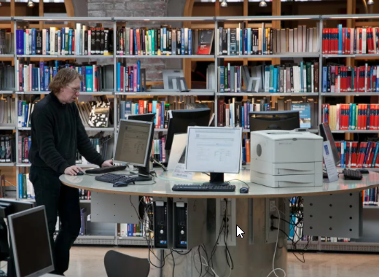
Предпосылки формирования модели электронного обслуживания
Автоматизация технологии и освоение «внебиблиотечных» технологий библиотеками,
Виртуализация социального пространства молодых как характеристика их поведения,
Изменение образа жизни молодежи, их высокая занятость,
Отток читателей из библиотек и поиск новых форматов библиотечного обслуживания в поисках смысла и показателей деятельности,
Формирование новых требований к качеству библиотечного сервиса,
Пандемия!!!!

Slide 8

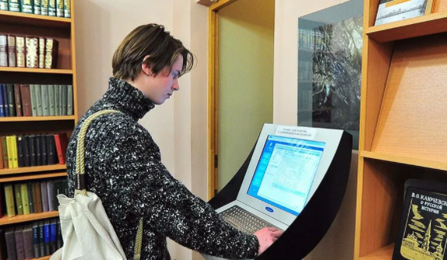

Типы библиотек по технологическому основанию
Тип библиотеки | Библиотечные процессы | Библиотечные продукты
Бумажная | Ручная | Бумажные
Автоматизированная | Автоматизированная | Бумажные
Электронная | Автоматизированная | Электронные
Под электронным библиотечным сервисом мы понимаем профессиональную сферу деятельности, направленную на удовлетворение информационных потребностей пользователя библиотеки путем оказания услуг, организованных посредством использования дистанционных компьютерных технологий.

Slide 9
Тактические решения по введению сервисного подхода
Усиление социального партнерства,
Активизация инновационного потенциала сотрудников библиотеки,
Изменение качества библиотечного сервиса и ассортиментной политики,
Персонализация обслуживания,
Увеличение требований к организации библиотечного пространства,
Повышение роли автоматизации и внедрения НИТ,
Интелектуализация библиотечного труда,
Технологизация библиотечных процессов,
Ориентирование на пользователя (любовь к пользователю)

Slide 10

Вопрос 2. Медийные Инициативы научных библиотек

Slide 11








1. Интеграция библиографического обслуживания с документным (посредством работы с ПБД, ЭБС, электронными библиотеками и др.)
Внешние полнотекстовые и библиографические ресурсы научного и учебного профиля (свободного доступа и коммерческие):
ОТЕЧЕСТВЕННЫЕ
НЭБ,
НЭДБ,
eLibrary,
КиберЛенинка,
ЭБ диссертаций РГБ,
ЭБ ЛитРес,
ЭБС Руконт, Университетская библиотека, Лань, Юрайт и др.,
СПС Консультант Плюс и др.,
Патенты России и др.
ЗАРУБЕЖНЫЕ
EBSCO Piblishing
Электронный журнал Nature,
Журналы издательства Teylor and Francis,
Коллекция «Архив научных журналов»,
БД рефератов и цитирования SCOPUS и др.

Slide 12
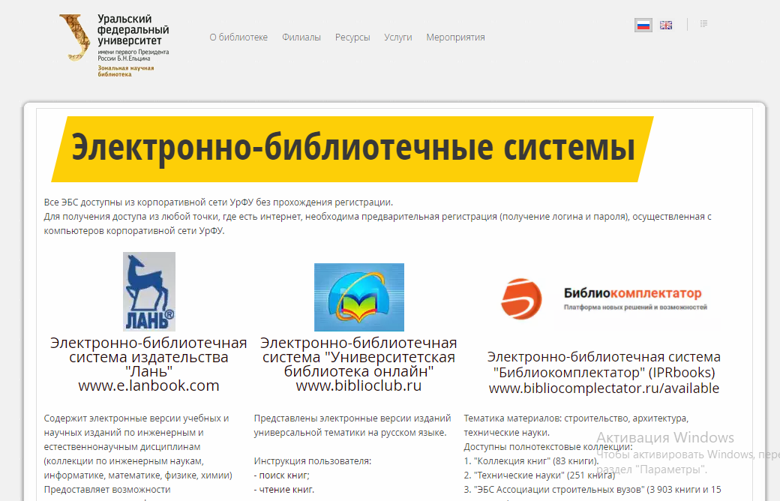

Slide 13



2. Формирование библиотечных полнотекстовых и библиографических ресурсов сетевого или локального доступа
КОРПОРАТИВНЫЕ
МАРС,
НЭБ,
ЛИБНЕТ и др.
ВНУТРИБИБЛИОТЕЧНЫЕ
Универсальные: Электронные каталоги,
Специальные (по теме, видам изданий или др. признакам)
ББД Библиотечное дело
ББД Каталог коллекций
ББД Молодые авторы Белгородчины
ББД Экология,
ББД ИнформАгро,
ББД Экология промышлености,
Сценарии массовых и профессиональных праздников и т.д.

Slide 14
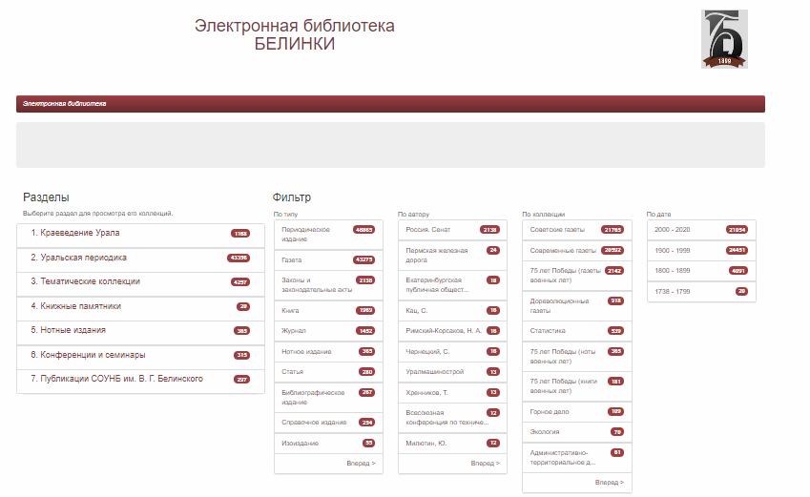
3. Формирование электронных библиотек
Электронная библиотека – автоматизированная библиотека в которой информация и документы находятся в электронной форме

Slide 15
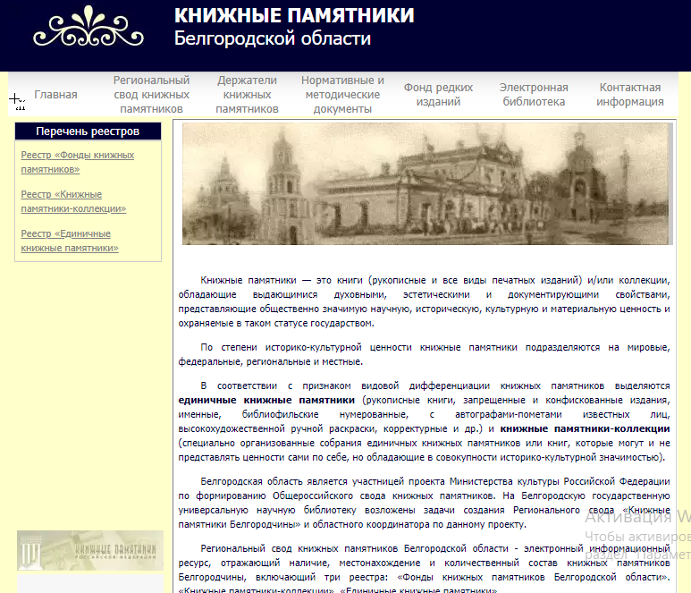
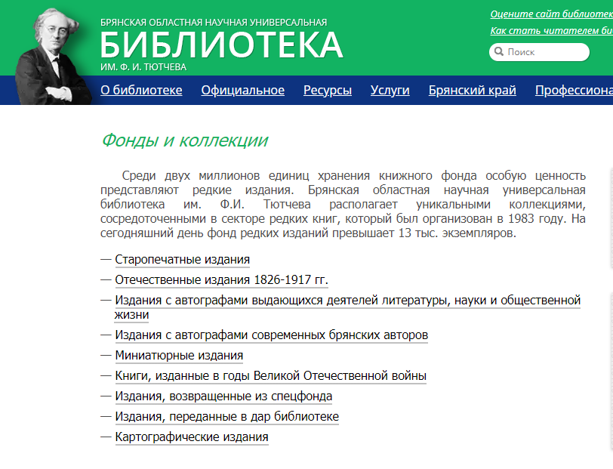

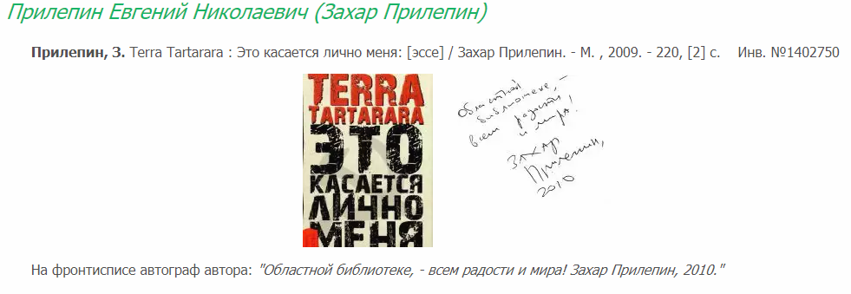
4. Формирование электронных коллекций документов
Коллекция – часть фонда, выделенная по заданному признаку

Slide 16
Краеведческие базы данных
5. Актуализация краеведческого направления библиографической деятельности, обусловленного региональной информационной политикой и заказом корпоративных проектов на краеведческий контент
Универсальные
краеведческие БД
Тематические краеведческие БД:
Фактографические БД:
«Ученые Севера – экологической науке» (Архангельская ОУНБ)
Научно-технический потенциал Архангельской области, Изобретено на Брянщине (патентная информация),
Официальные документы Челябинской области советского периода 1934-1990,
Административно-территориальное деление стран СНГ (для работы с мигрантами) и т.д.
Юридические услуги Архангельской области,
Экологическая служба Архангельской области
Библиотеки Архангельской области
Молодые таланты региона,
Электронное досье Экологические сообщества Брянщины и т.д.
Краеведческая БД
Каталог статей из газет и журналов Архангельской области,
Репертуар региональной книги

Slide 17
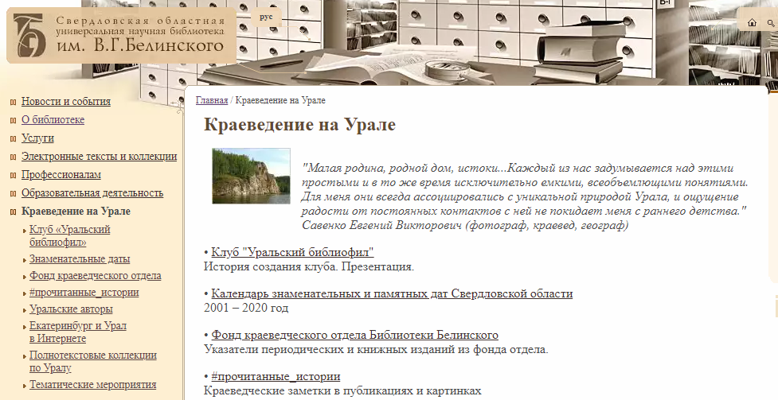
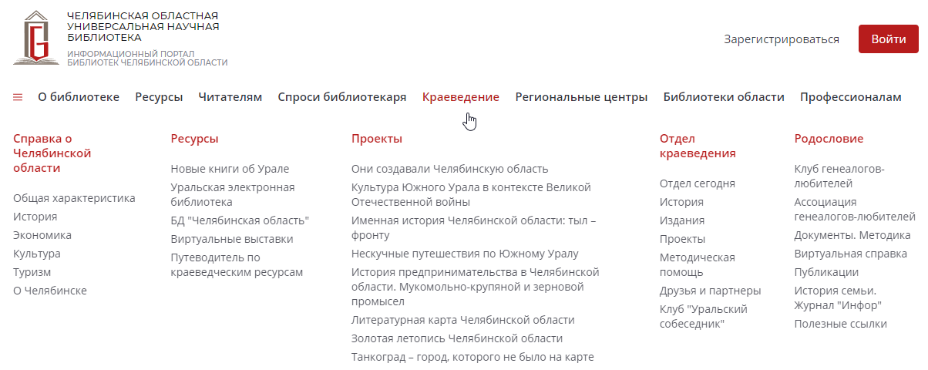

Slide 18

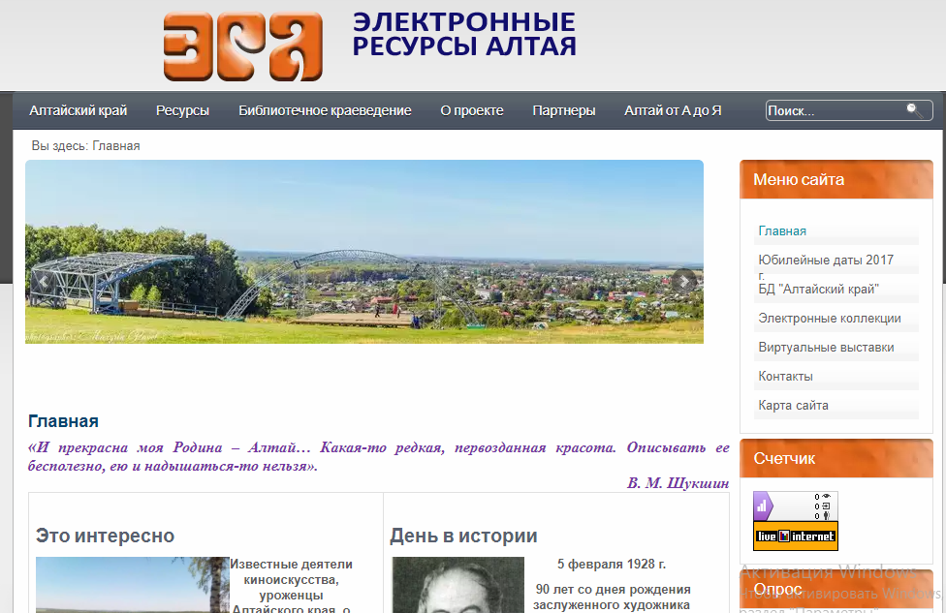
Электронные ресурсы Алтая (ЭРА) – краеведческий портал Алтайской КУНБ
Белогорье. Летопись – региональная полнотекстовая краеведческая БД (Белгородская ГУНБ)
Структура:
Паспорт области
История
Краеведение: книги и статьи
Белгород на страницах прессы,
Книжные памятники
Календарь знаменательных дат
Полезные ссылки
Структура:
Юбилейные даты
БД Алтайский край
Электронные выставки,
Электронные коллекции,
Виртуальная справка,
Литературная карта,
Полнотекстовые библиографические указатели

Slide 19

6. Виртуализация библиотечно-библиографического обслуживания на основе создания и освоения сервисов и электронных продуктов, организованных на сайте библиотеки
Интерактивные сервисы:
Виртуальная справочная служба (справочно-библиографическое обслуживание),
Электронные рассылки (групповое и массовое библиографическое информирование),
Сервис индивидуального библиографического информирования,
Электронная доставка документов, МБА,
5. Рекомендательные сервисы
6. Коммуникативные сервисы

Slide 20
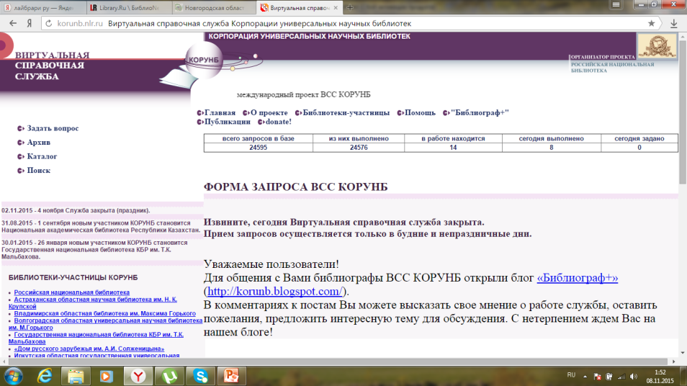
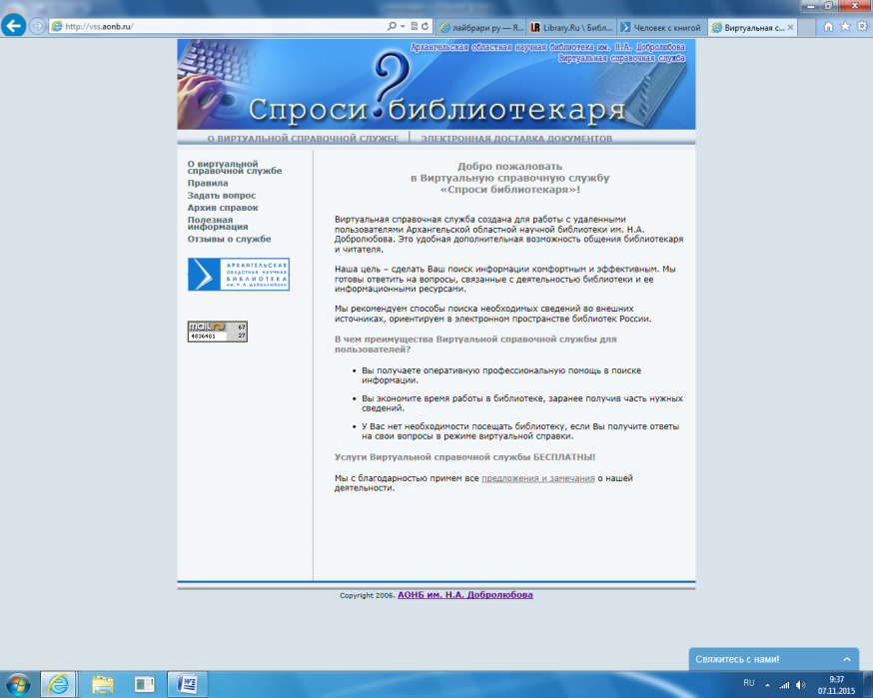
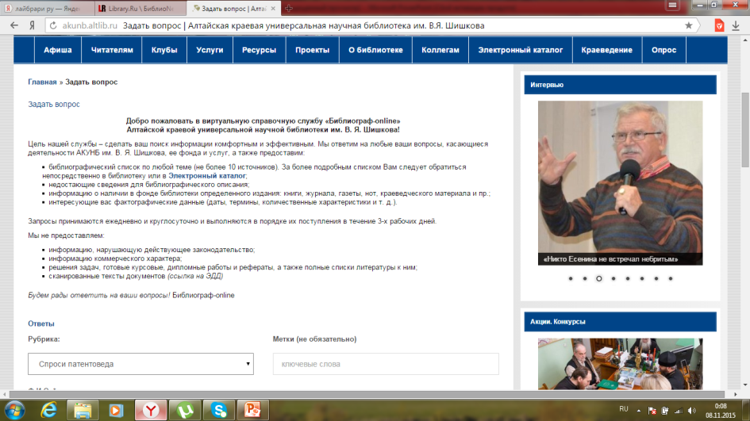
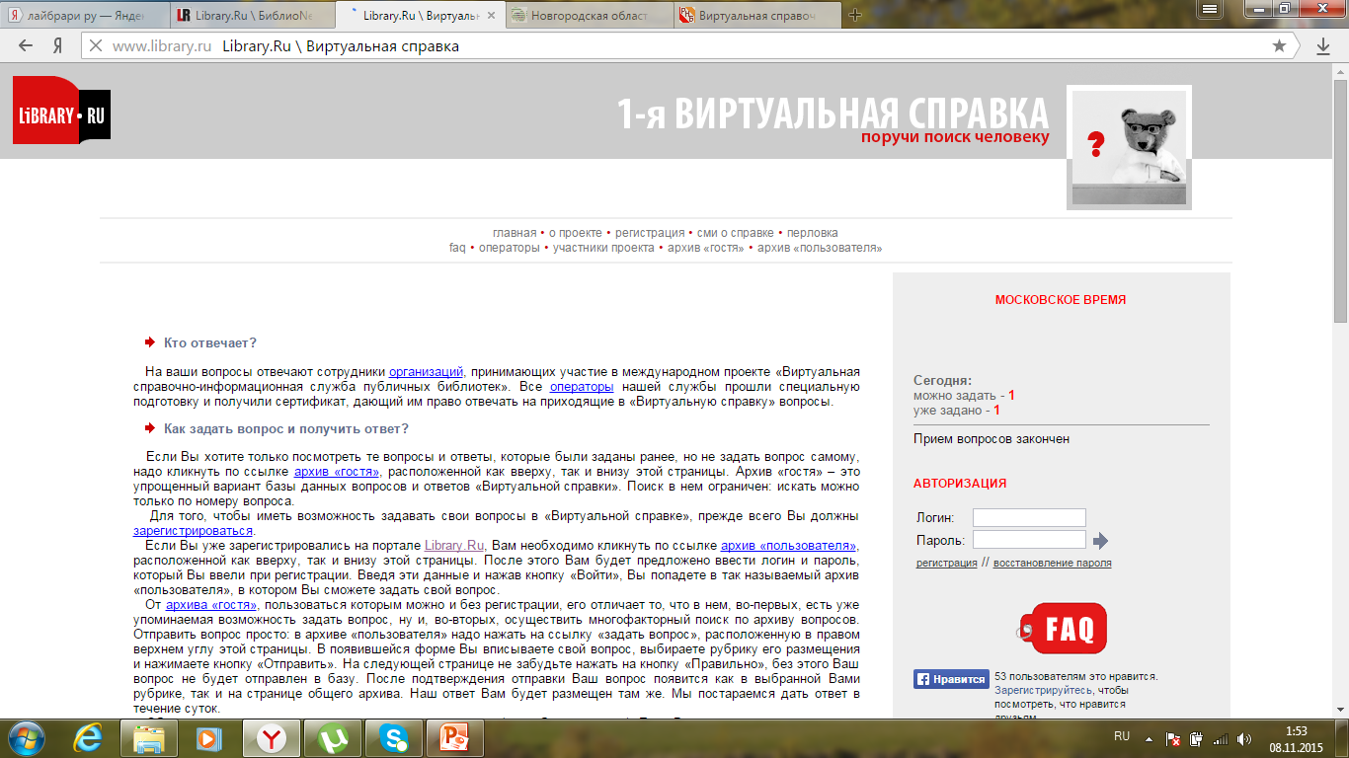
Виртуальные справочные службы
Универсальные виртуальные справочные службы

Slide 21
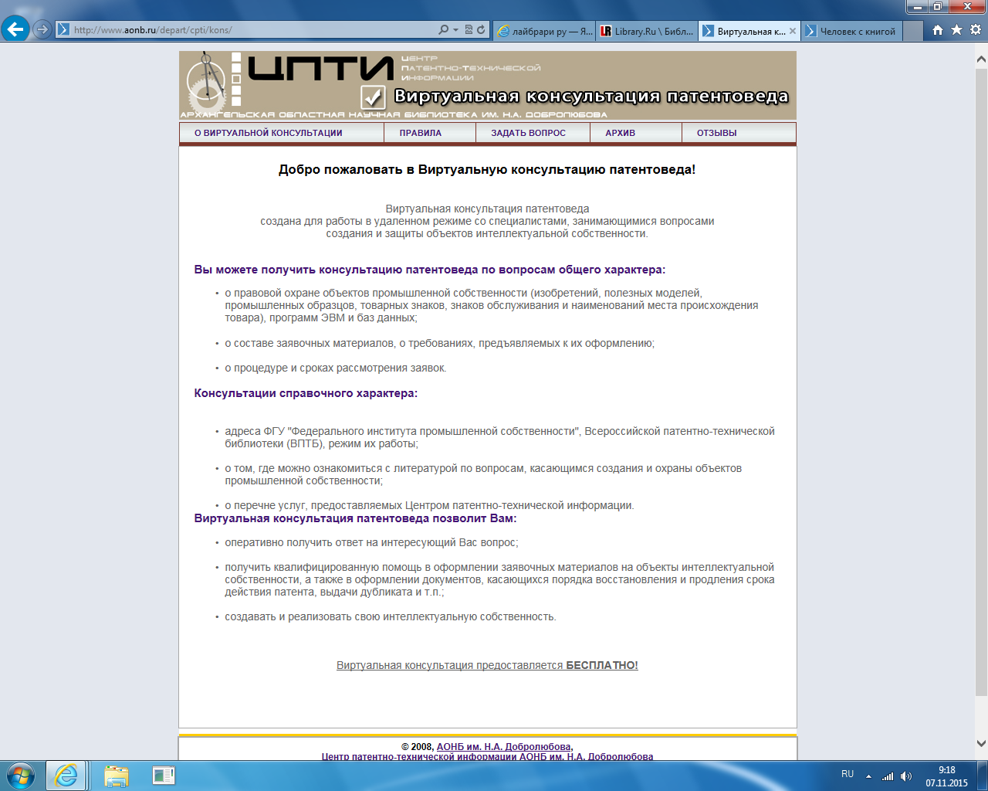
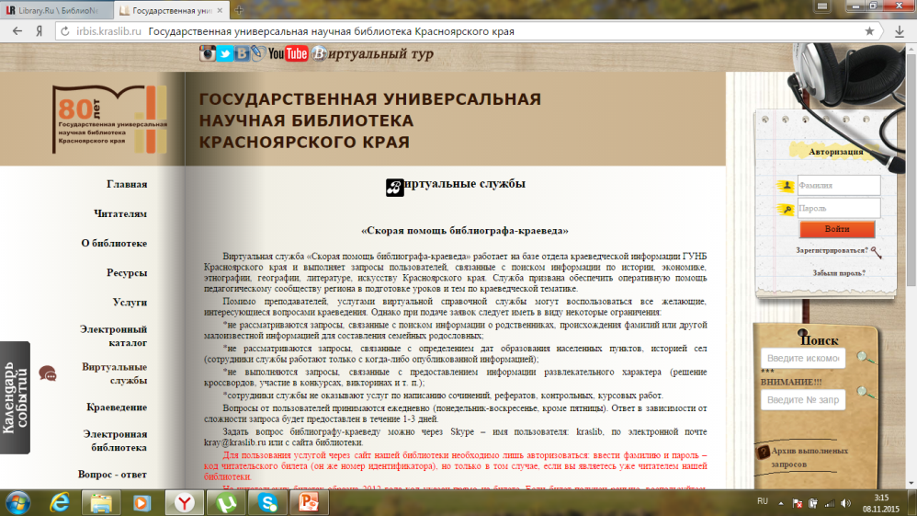
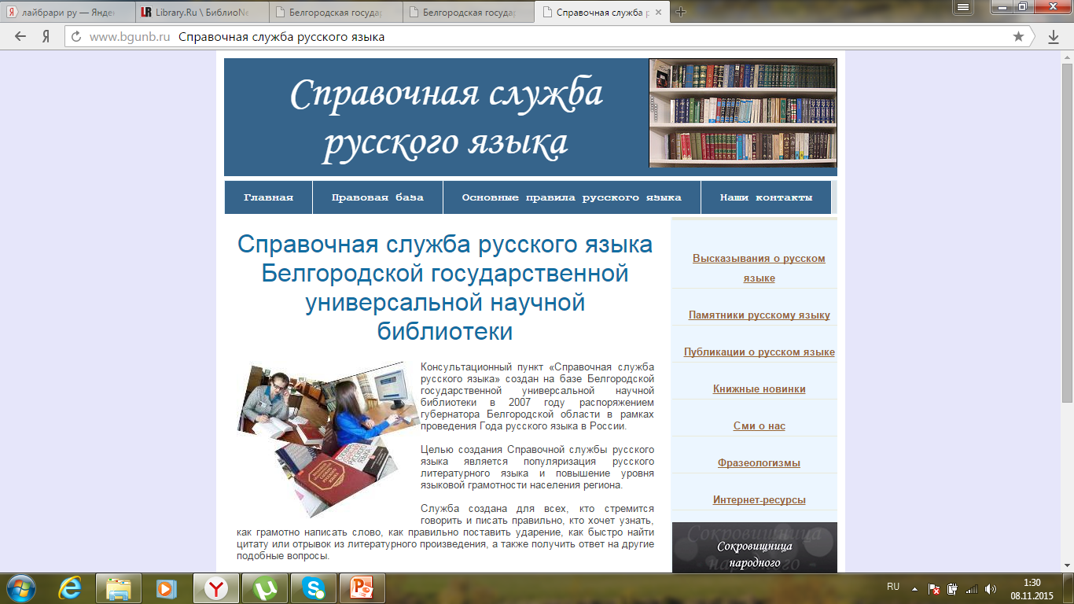
Профилированные виртуальные справочные службы
Виртуальная консультация патентоведа (Архангельская ОУНБ),
Скорая помощь библиографа-краеведа (ГУНБ Красноярского края)
Справочная служба русского языка (Белгородская ГУНБ)

Slide 22
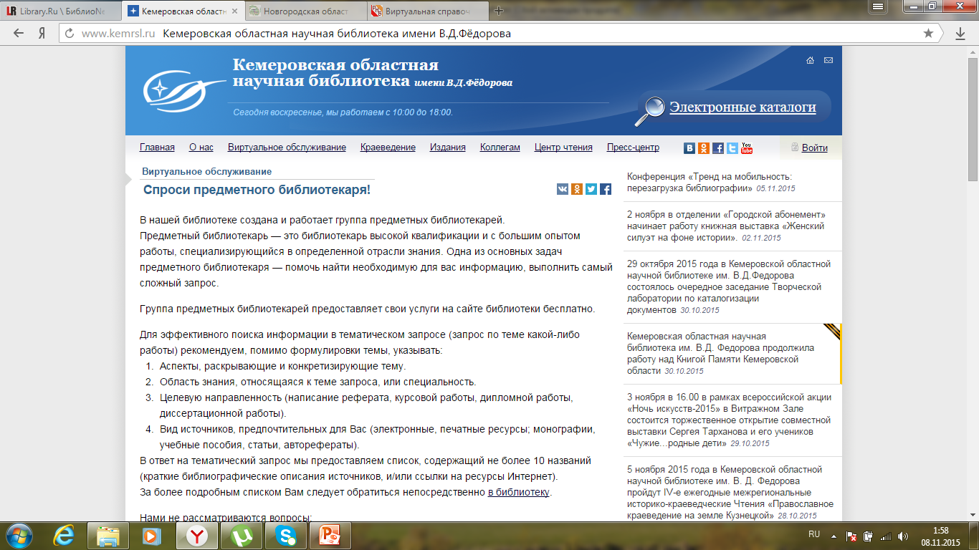
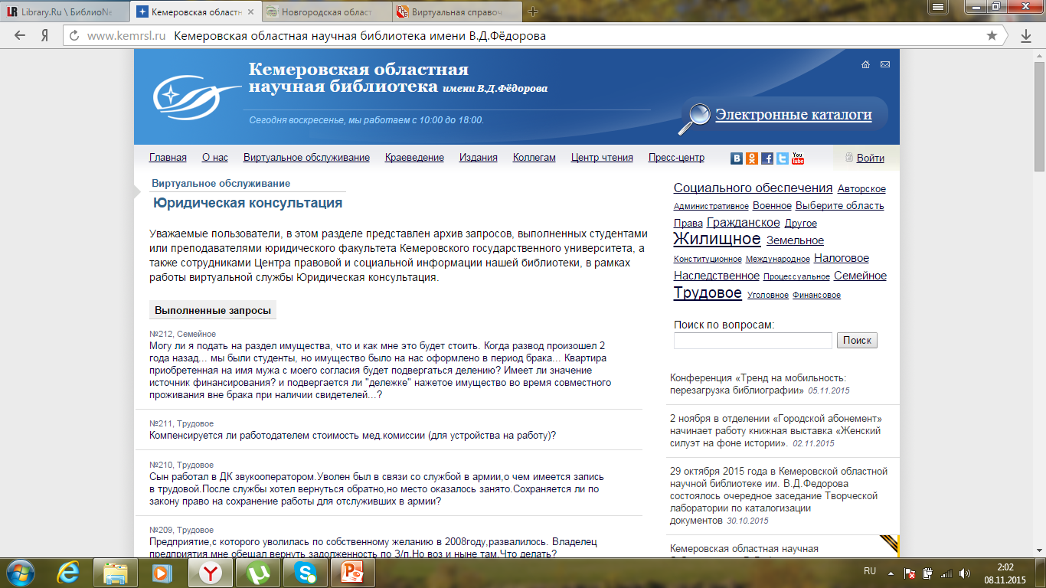
Спроси предметного библиотекаря + Юридическая консультация (Кемеровская ОНБ)

Slide 23
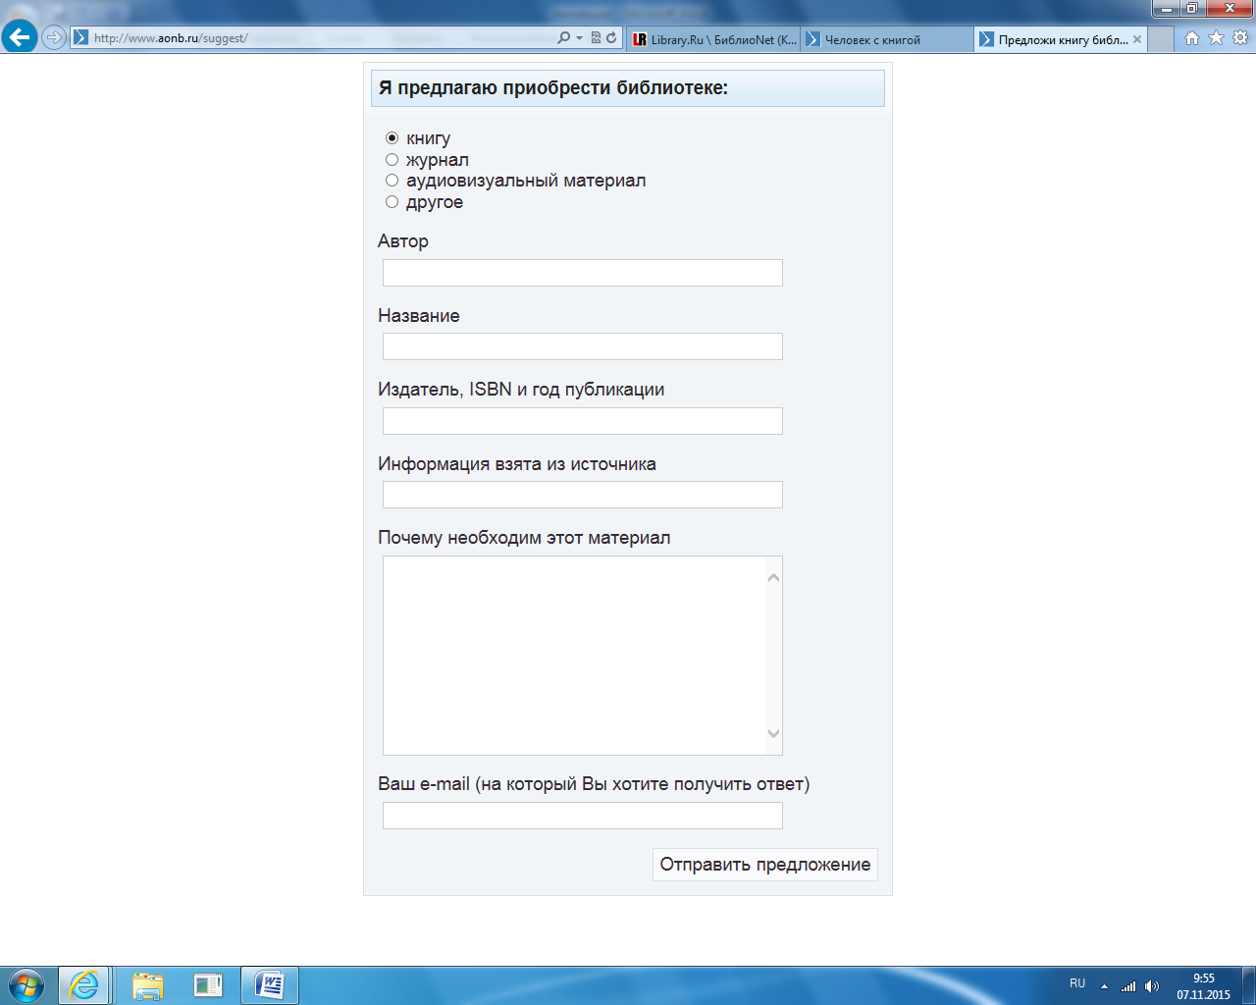
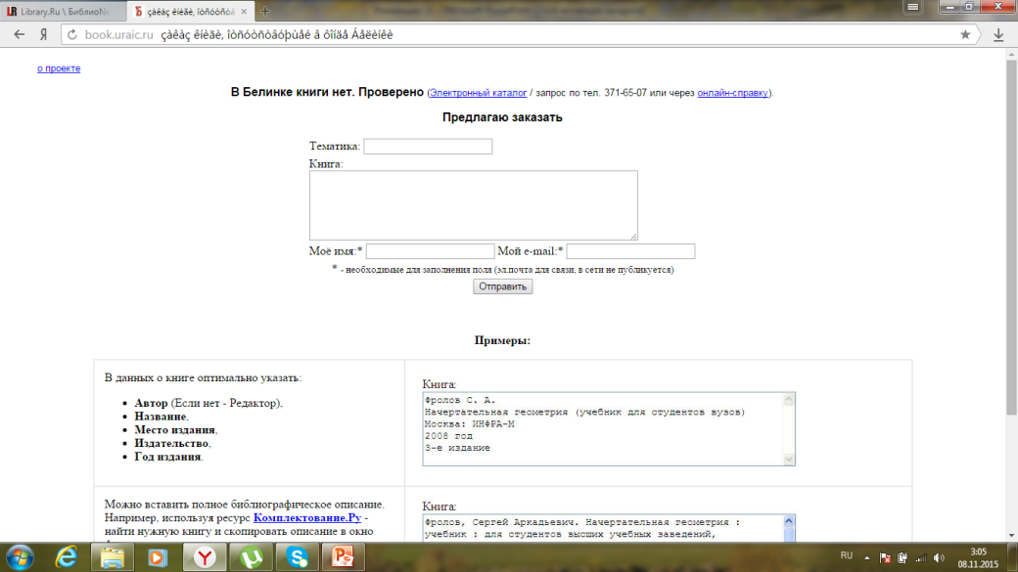
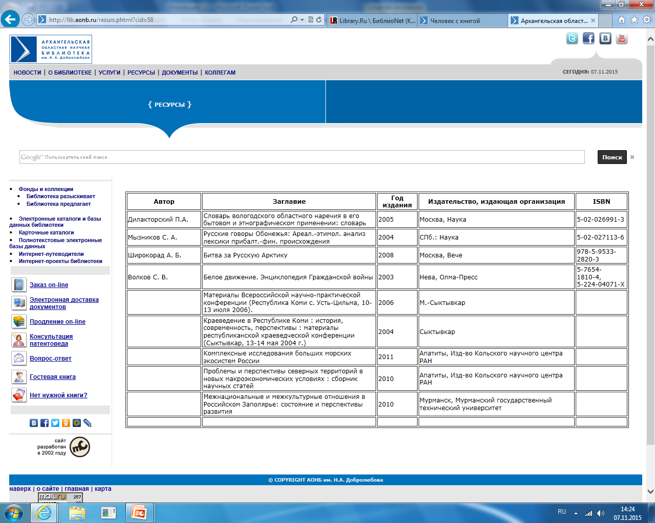
Картотека отказов = Сервис «Нет нужной книги? Предложи книгу библиотеке» (Архангельская ОНБ, Свердловская ОУНБ)

Slide 24


Издания библиотеки
Библиографические пособия (рекомендательные и профессионально-вспомогательные),
Дайджесты,
Фактографические продукты,
Календари знаменательных и памятных дат

Slide 25
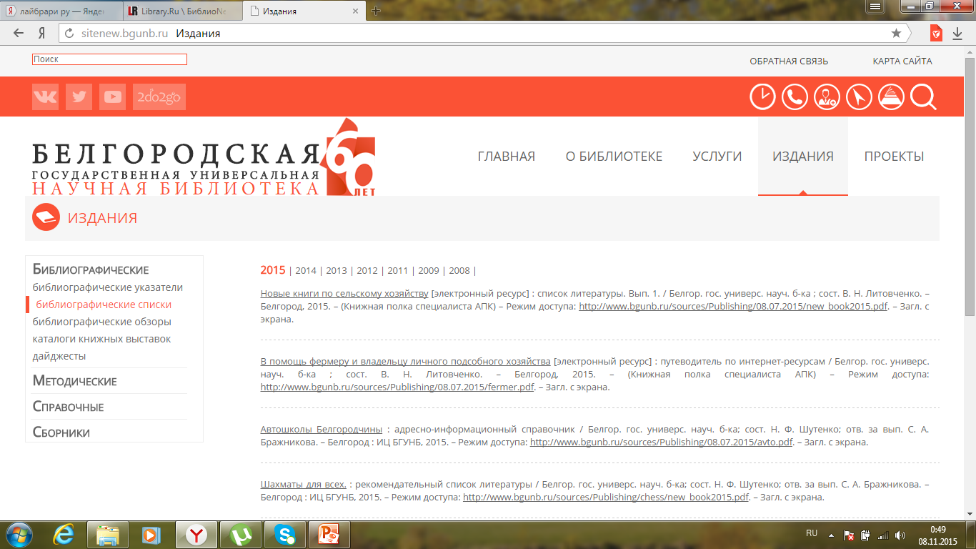
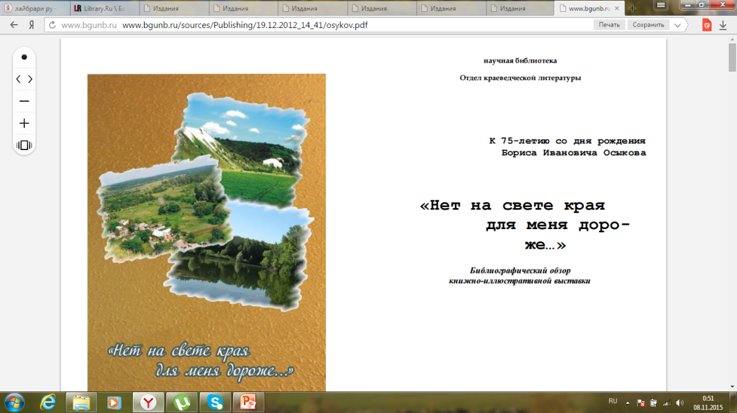
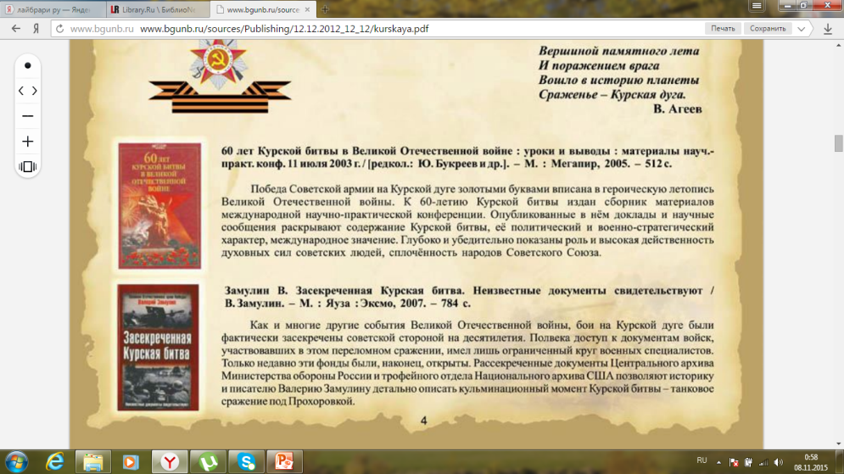

Библиографические списки, обзоры, путеводители по выставкам, дайджесты
Опыт Белгородской государственной универсальной научной библиотеки

Slide 26
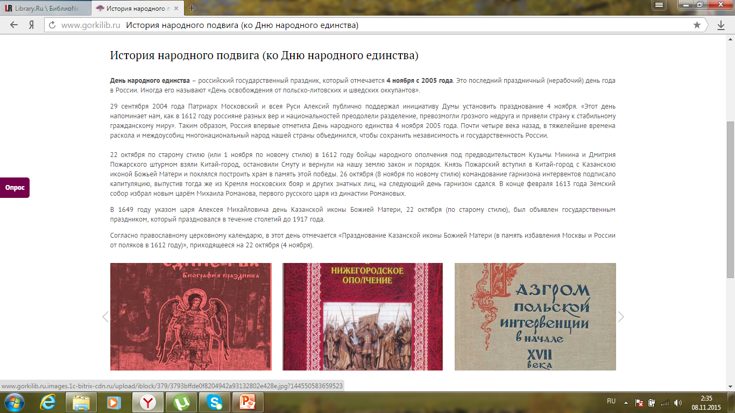
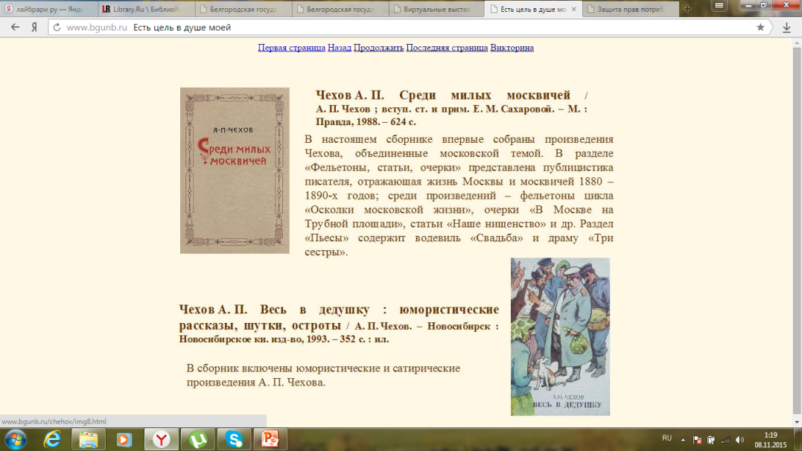
Электронные выставки
Раскрытие отдельных коллекций библиотеки,
Новые поступления,
Тематические подборки и т.д.

Slide 27



Проекты поддержки и продвижения чтения
7. Направление экспертизы документального потока дополняется необходимостью экспортировать коммерческие полнотекстовые и библиографические ресурсы и сетевой контент
Литературные рейтинги,
Тематические библиографические пособия (указатели, списки, обзоры, …),
Рекомендательные списки новинок художественной и отраслевой литературы,
Интервью о читательской биографии успешных людей,
Организация читательский коммуникаций и рекомендаций,
Электронные выставки,
Экспертиза современного литературного процесса,
Библиографическая периодика (журнал, блог…)

Slide 28
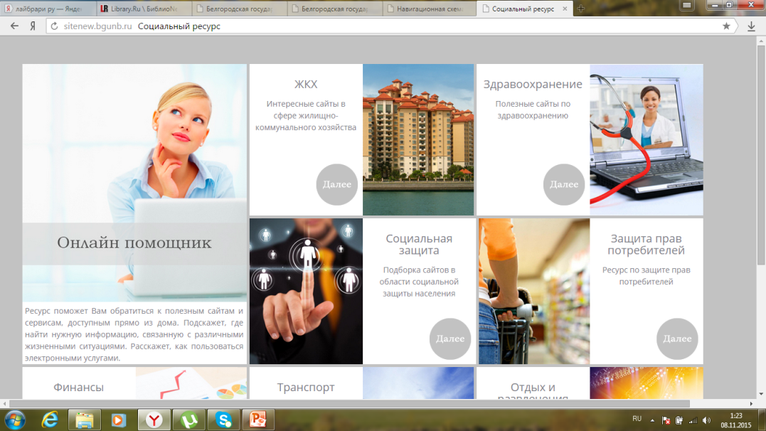
8. Путеводители по ресурсам Интернет
Полезные ссылки ОНУБ

Slide 29
Перспективные направления
1) Ведение групп в социальных сетях с целью:
экспертизы художественной литературы,
продвижения библиографической деятельности,
организации библиографических услуг (виртуальной справки, библиографического информирования, консультаций по поиску информации и т.д.),
информационное обеспечение краеведения,
информационное обеспечение жизнедеятельности пользователей;
2) Ведение разделов официального библиотечного сайта (связанных с предоставляемыми продуктами и услугами и тематических ресурсов);
3) Формирование и развитие тематических краеведческих ресурсов или ресурсов по актуальным темам для молодежной аудитории

Slide 30
Проблемы деятельности библиотек в медиасреде
1) Нехватка финансирования на реализацию проектных инициатив,
2) Отсутствие процедуры оценки эффективности результатов деятельности,
3) Отсутствие научно-практических исследований, выступающих основой разработки новых услуг и исследований, направленных на изучение структуры информационных потребностей пользователей,
4) Нехватка ресурсов (в т.ч. кадровых) на реализацию крупных и значимых проектов
Усиление проектной деятельности,
Разработка системы менеджмента качества применительно к процессам и результатам деятельности,
Организация предпроектных исследований и мониторинг содержания информационных потребностей пользователей,
Развитие социального партнерства в интересах проектов и инициатив, освоение сетевых информационных ресурсов

Slide 31
Благодарю за внимание!
Матвеева Ирина Юрьевна,
8-922-69-82-711, mir2106@mail.ru
ВК: https://vk.com/id311491971
Проект «Современная библиотека» ВК: https://vk.com/club194749859

